Slide 1
2026年北京电设培训3
电子工程学院 周润华
zhourunhua@bupt.edu.cn
2026年6月12日

Slide 2
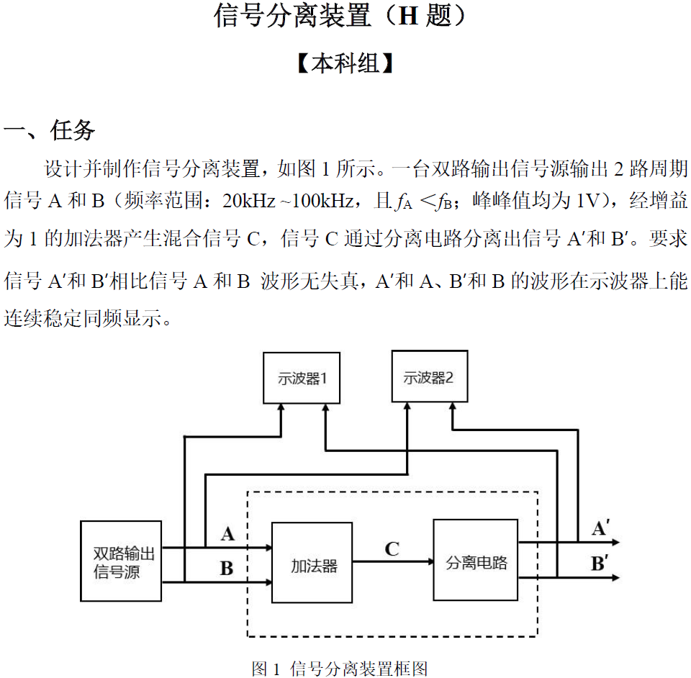
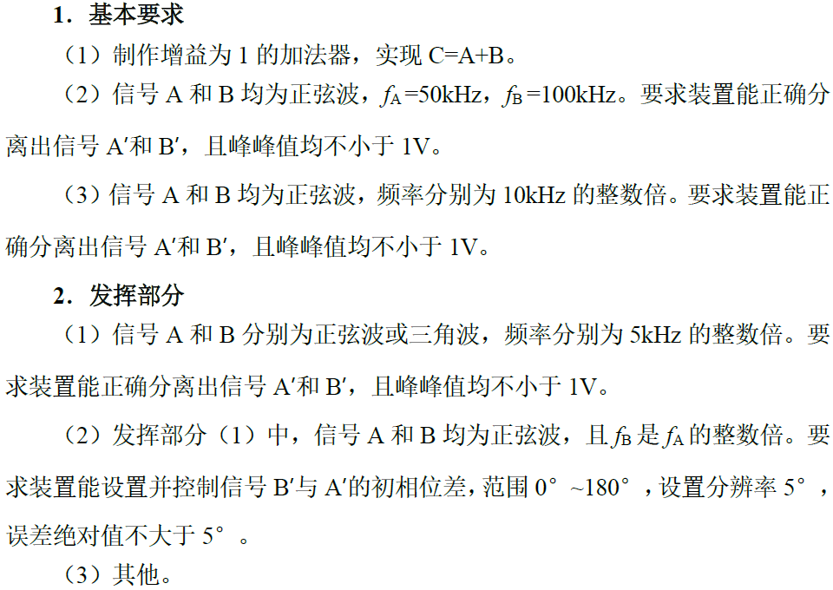
2023年H题 信号分离装置
01

Slide 3
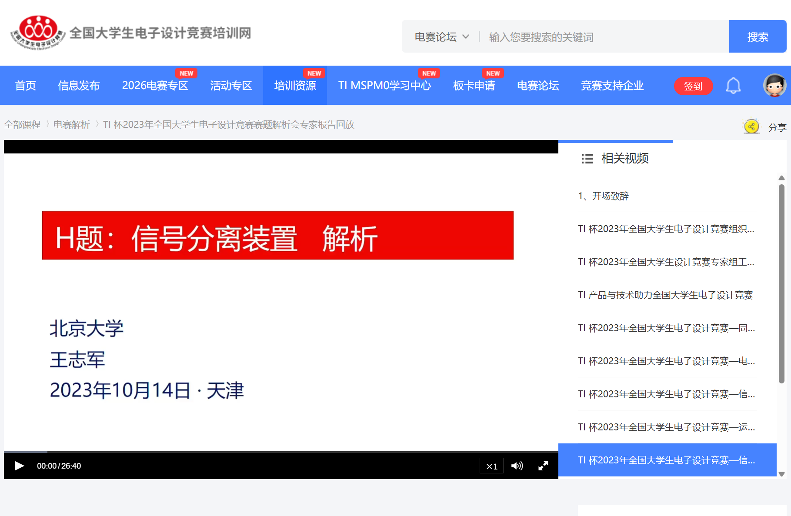
题目分析
02
认真看专家解析：
https://www.nuedc-training.com.cn/index/video/course_play/course_id/96/lesson_id/759

Slide 4
题目分析
02
信号：20kHz~100kHz，5kHz步进，1Vpp，正弦/三角波
任务：
  加法器；
  信号分析；
  信号分离；
  相位调节。

Slide 5
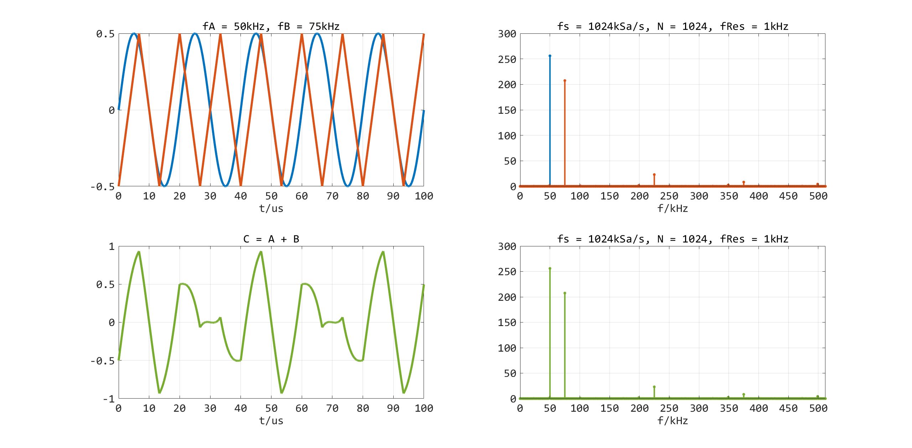
信号分析
03
FFT：
分析到100kHz三角波的5次谐波，采样率fs>1MSa/s
频率分辨率fRes<5kHz
点数N为2的整数幂
可行参数：
fs = 1.024MSa/s
N = 1024
则fRes = 1kHz
目标：
确定信号频率
分析信号类型
算法：
FFT（调用ARM DSP库）
求复数模值
寻峰算法/排序算法

Slide 6
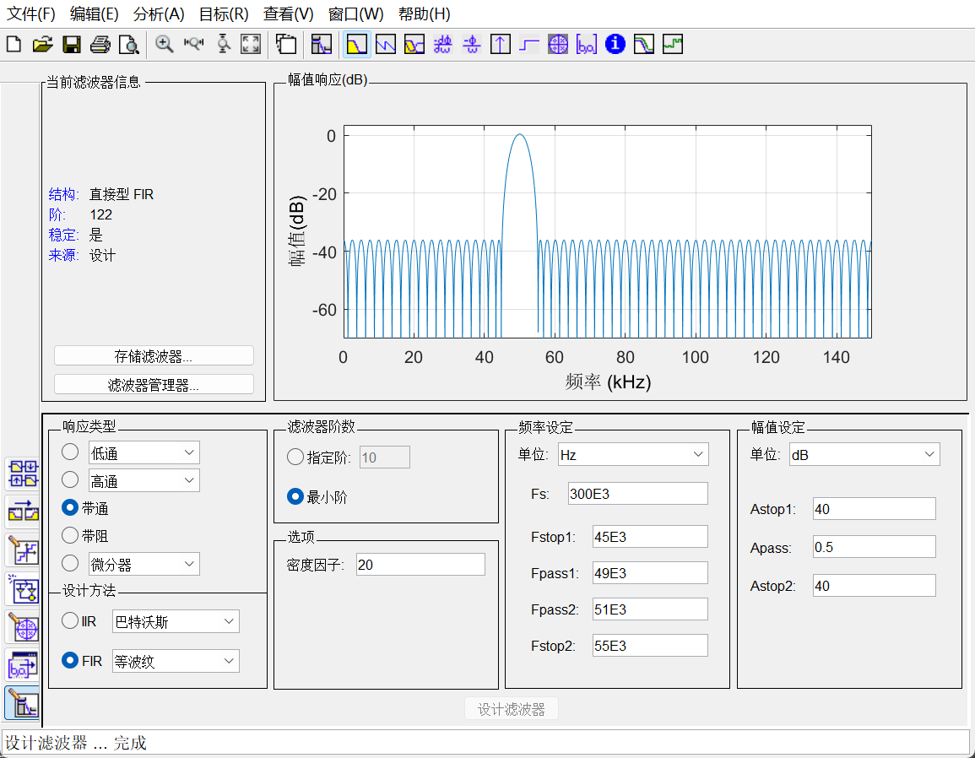
信号分离——滤波法（时域滤波）
04
模拟滤波器：
需要极高的品质因数
需中心频率可调
不现实
数字滤波器：
使用FIR大约需要一两百阶
调节中心频率可使用系数重载
或直接设计多个频率的滤波器组
FPGA+高速AD/DA可实现
优势：
滤波输出本身即可稳定显示不漂移
若保留足够高次谐波，则三角波可直接输出

Slide 7
信号分离——滤波法（频域滤波）
04
FFT滤波器：
重叠相加法/重叠保留法
时域信号变换至频域
在频域选出所需信号
逆变换至时域
经重叠相加/重叠保留输出
计算量大，需DSP/FPGA
优势：
滤波过程中有频域数据，信号分析无须再单独做FFT
滤波输出本身即可稳定显示不漂移
若保留足够高次谐波，则三角波可直接输出

Slide 8
信号分离——再生法
04
信号再生：
使用DDS重新输出对应频率的两信号
如何稳定显示不漂移？
如何输出三角波？
优势：
计算量小，单片机即可完成控制
相位调节简单

Slide 9
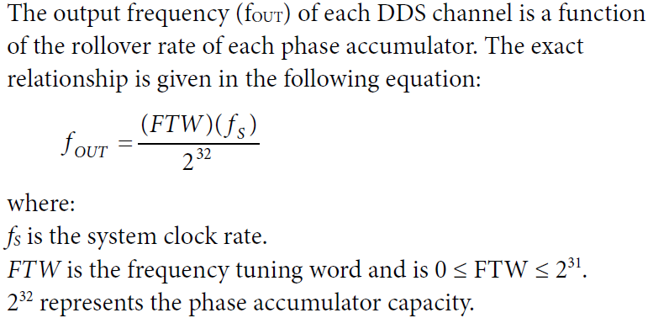
信号分离——再生法
04
DDS再生信号漂移的原因：
信号源的晶振与DDS的晶振信号独立不相关
两者同频输出时，频率有细微误差
解决方案1：
现场校准DDS频率，微调FTW令波形稳定
AD9959主频500MHz时，频率分辨率0.12Hz
主频25MHz时，频率分辨率0.0058Hz
工程化思维（不通用）
可尝试，但不推荐

Slide 10
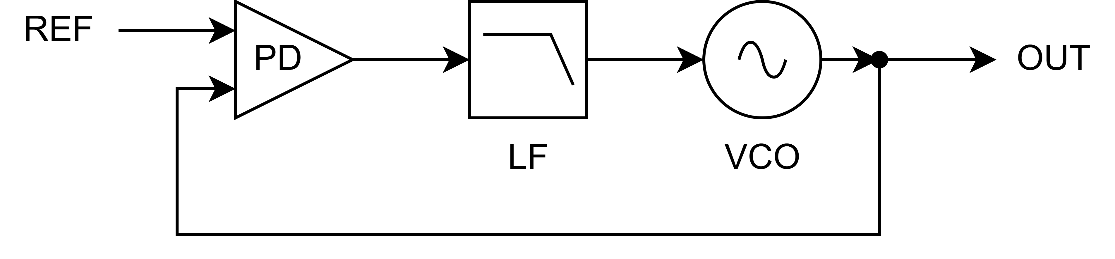
信号分离——再生法
04
解决方案2：
构建锁相环
将输出与参考信号（混合信号C）锁定
DDS由频率控制字（FTW）控制输出频率，即为数控振荡器（DCO/NCO）
鉴相器（PD）和环路滤波器（LF）可由硬件或软件实现
鉴相器：乘法器、混频器、异或门、双D触发器+与非门（PFD）、与非门……
环路滤波器：低通滤波器、积分器、PI控制器

Slide 11
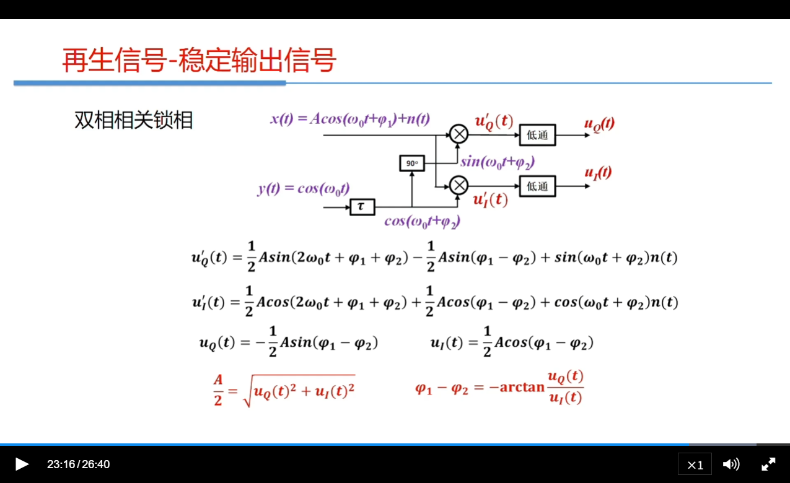
信号分离——再生法
04
IQ解调架构也可得到相位信息用于锁相
更加复杂，需要正交信号、两路混频/乘法器

Slide 12
信号分离——再生法
04
输出三角波
多数DDS仅输出正弦波
可将正弦波变换为三角波
比较器将正弦波整型为方波，积分器将方波转换为三角波
注意积分输出三角波峰峰值会随频率变化
  可直接输出足够大的三角波
  或根据频率控制方波幅度（AD603、数字电位器等）
继电器/模拟开关切换输出信号

Slide 13
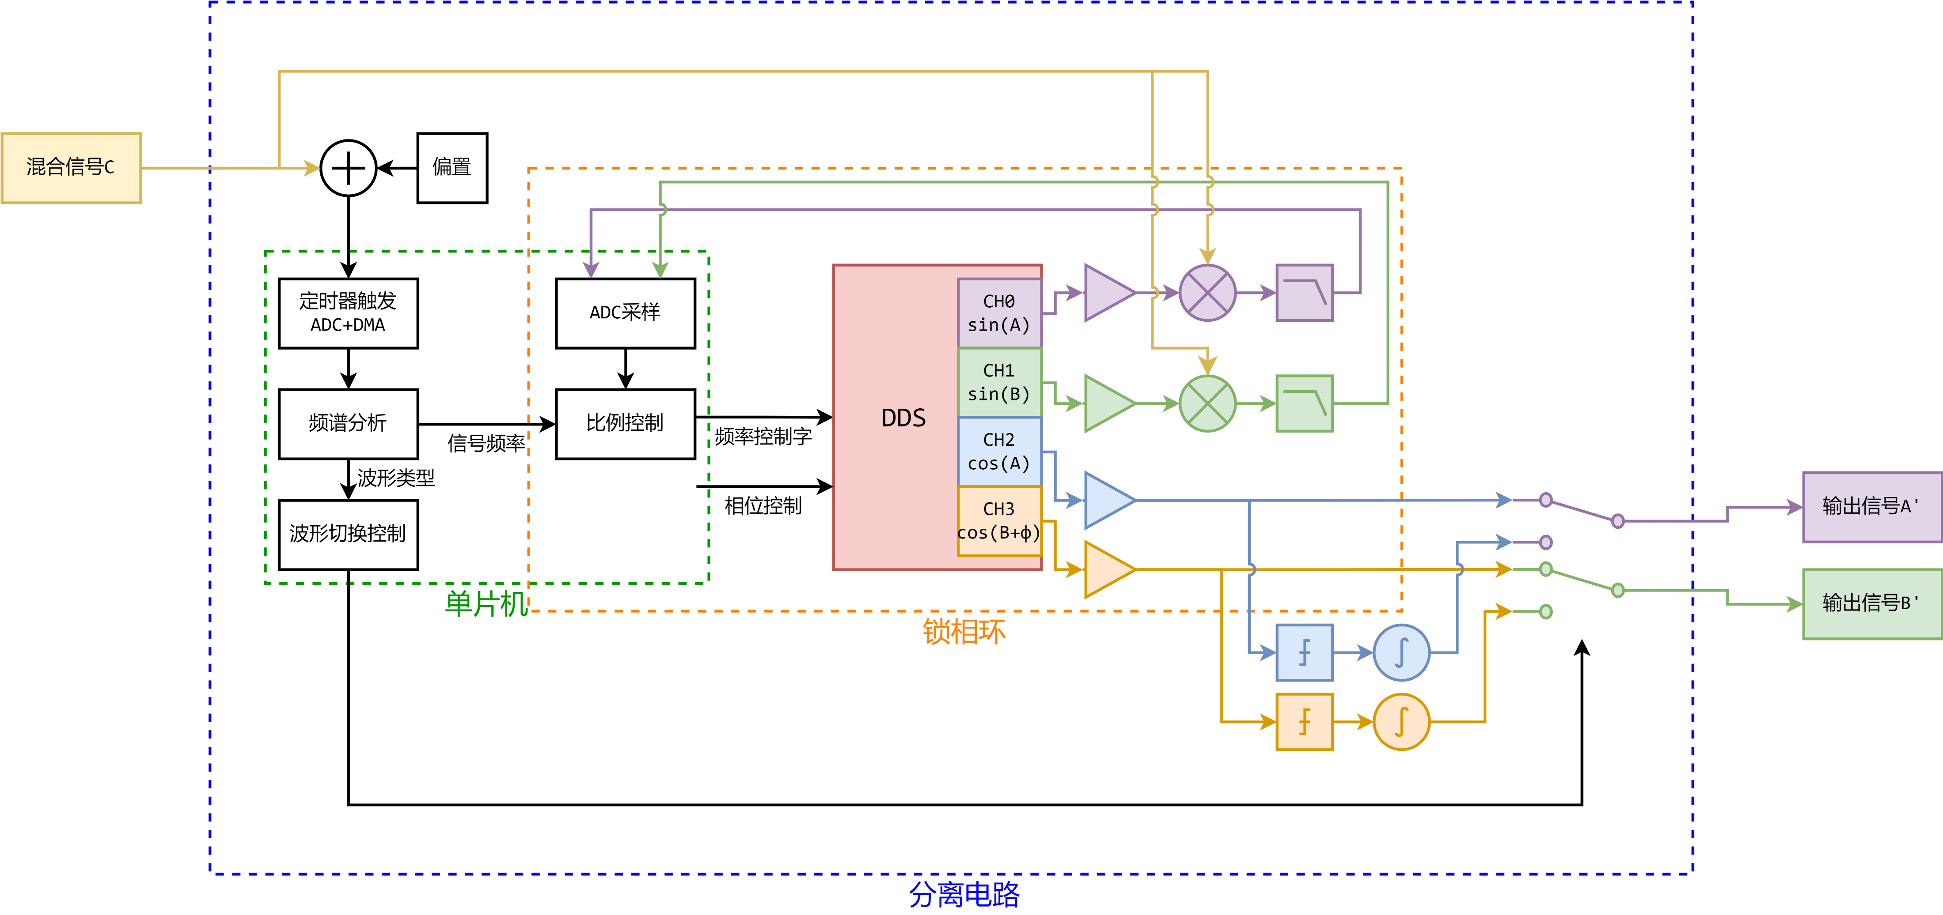
参考设计
05

Slide 14
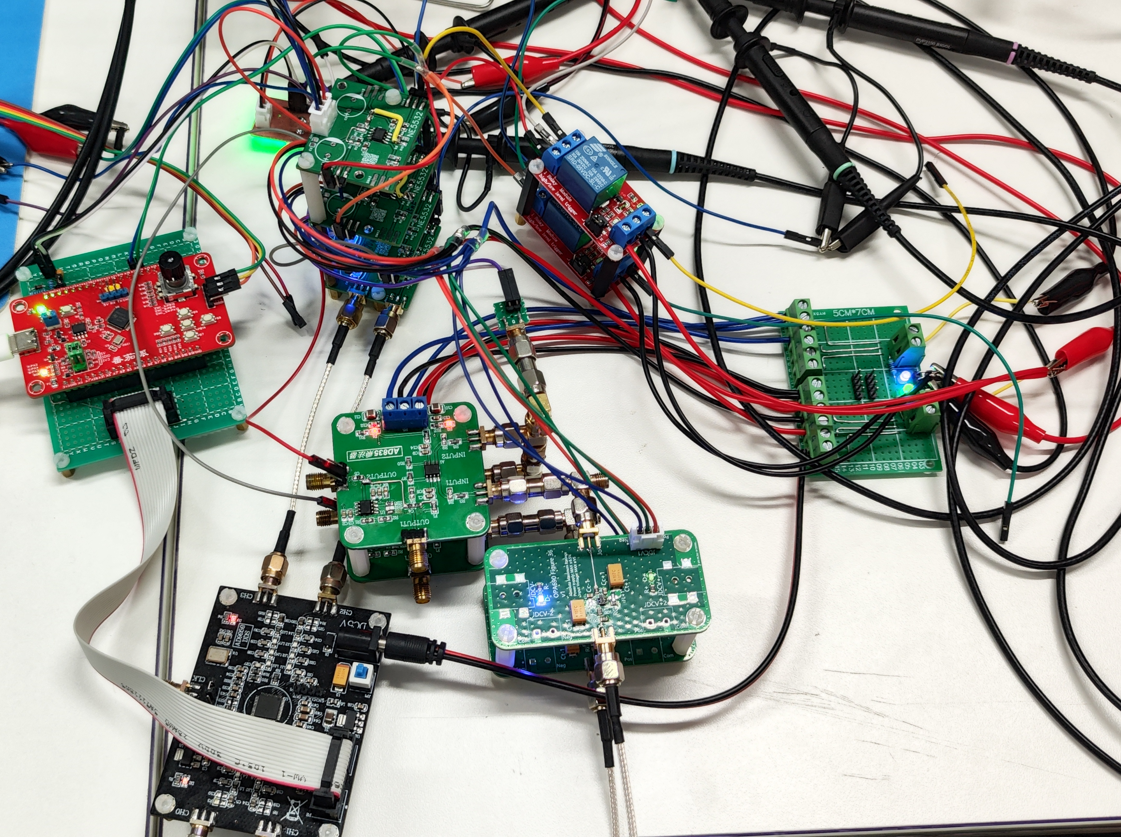
参考设计
05
【2024年北京电设培训6-信号分离装置(基于DDS+乘法器+单片机的锁相环)-第2队】 https://www.bilibili.com/video/BV1Jr421M7gA/

Slide 15
要点提示
06
PLL难以直接锁定很大频率范围，在控制DDS的FTW时，应使用目标信号频率作为预设值，即 FTW=预设值+环路输出值（带预调谐的PLL）；
在使用PI控制器时，P和I参数可随频率按比例缩放，更容易锁定；
在构建PLL之类的反馈环路时，控制时间间隔需要为固定值。

Slide 16
谢谢大家!
电子工程学院 周润华
zhourunhua@bupt.edu.cn
2026年6月12日

